Slide 1
微信飞机大战
钟蔚蔚
nb15077

Slide 2
游戏介绍
微信飞机大战是内嵌在微信5.0版本中一起发布的一款经典的飞行设计游戏，由于可以即时地在朋友圈里比较排名，游戏一经发布就获得用户热捧。
飞机子弹会自动发射，玩家需要触摸屏幕来控制飞机移动，躲避敌机，寻找攻击位置发射炮弹击毁敌机获得积分
游戏中有三种类型敌机，击杀难度与击杀后所获得的分数奖励成正比。
游戏中会随机出现炸弹，获取后可瞬间清除屏幕中敌人，游戏中会随机出现增强道具，获取后可在一定时间内获得双倍火力

Slide 3
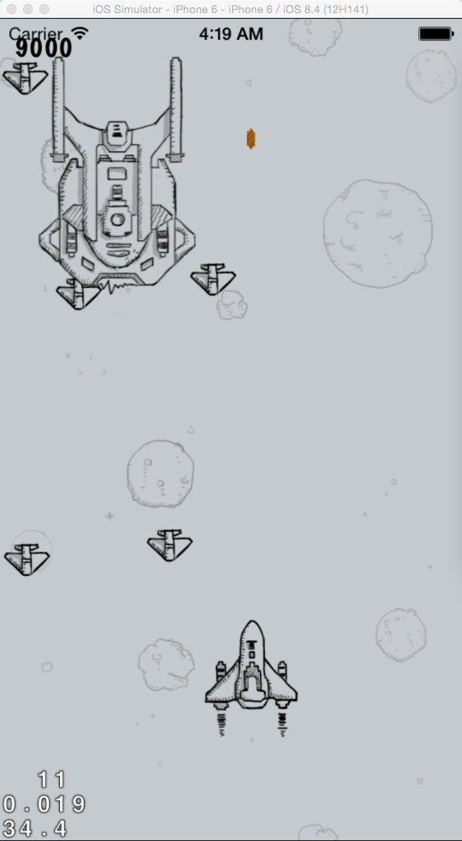
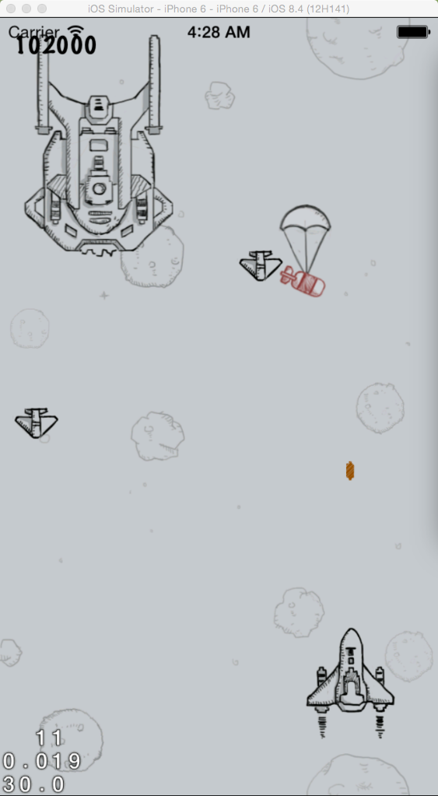
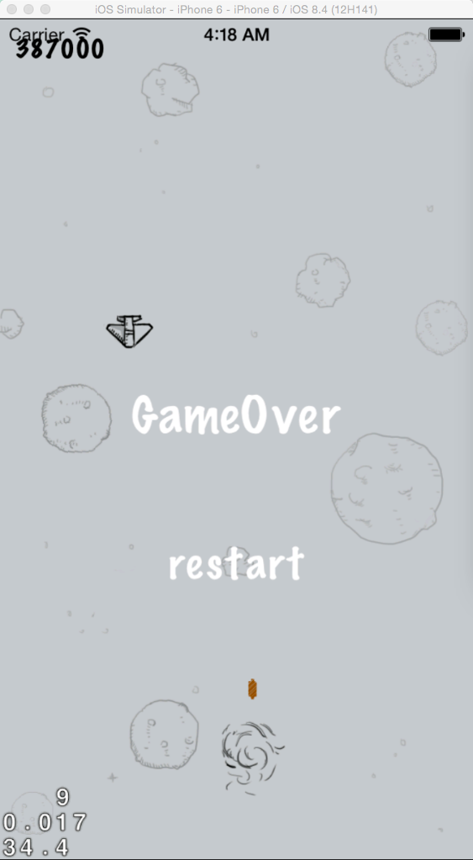
游戏截图

Slide 4
定义
(Layer *)HelloWorldLayer:游戏中出现的精灵的活动场景，玩家飞机的创建，发射炮弹，移动，敌机的生成，移动，碰撞，生成新道具，等动作都在该层中进行
（scene *）IntroLayer:用于进行游戏流程控制（包括启动画的加载等）

Slide 5
定义
CCSprite *player:玩家飞机，通过加载精灵贞缓存的方式生成精灵，挂到HelloWolrdLayer层中
CCSprite *bullet:玩家飞机发射的子弹，与之相关的属性还有int bulletSum(子弹数量),Bool isBigBullet(是否为增强后的子弹)以及int bulletSpeed(子弹速度)等

Slide 6
定义
CCSprite *CCFoePlane:敌方飞机，飞机的类型通过int planeType属性定义,int speed定义敌机移动速度.
CCArray *foePlanes:敌方飞机数组，一个场景中同类型敌机会存在多架.

Slide 7
定义
CCNode CCprops:道具类，通过一个枚举类型数据enum{propsTypeBomb=4,propsTypeBullet=5}来区分是炸弹道具还是子弹道具,主体是一个精灵对象CCSprite *prop

Slide 8
实现
游戏的绝大多数逻辑在(CCLayer) LayerHelloWorldLayer层中实现，包括
通过精灵贞名创建游戏背景，背景滚动，分数显示
通过精灵贞缓存创建玩家飞机，重写ccTouchBegan方法实现玩家飞机的移动
制造子弹
制造敌机，移动敌机

Slide 9
实现
碰撞检测：CGRectIntersectsRect方法接受两个CGRect类实例，判断两个实例的矩形边界是否相交，若相交则为产生碰撞。若碰撞发生在敌机与子弹之间，则相应地令子弹消失并产生新子弹，处理敌机血量（int hp）并在血量为空（foePlane.hp<0）时将敌机从layer中移除

Slide 10
谢谢观赏

